Slide 1


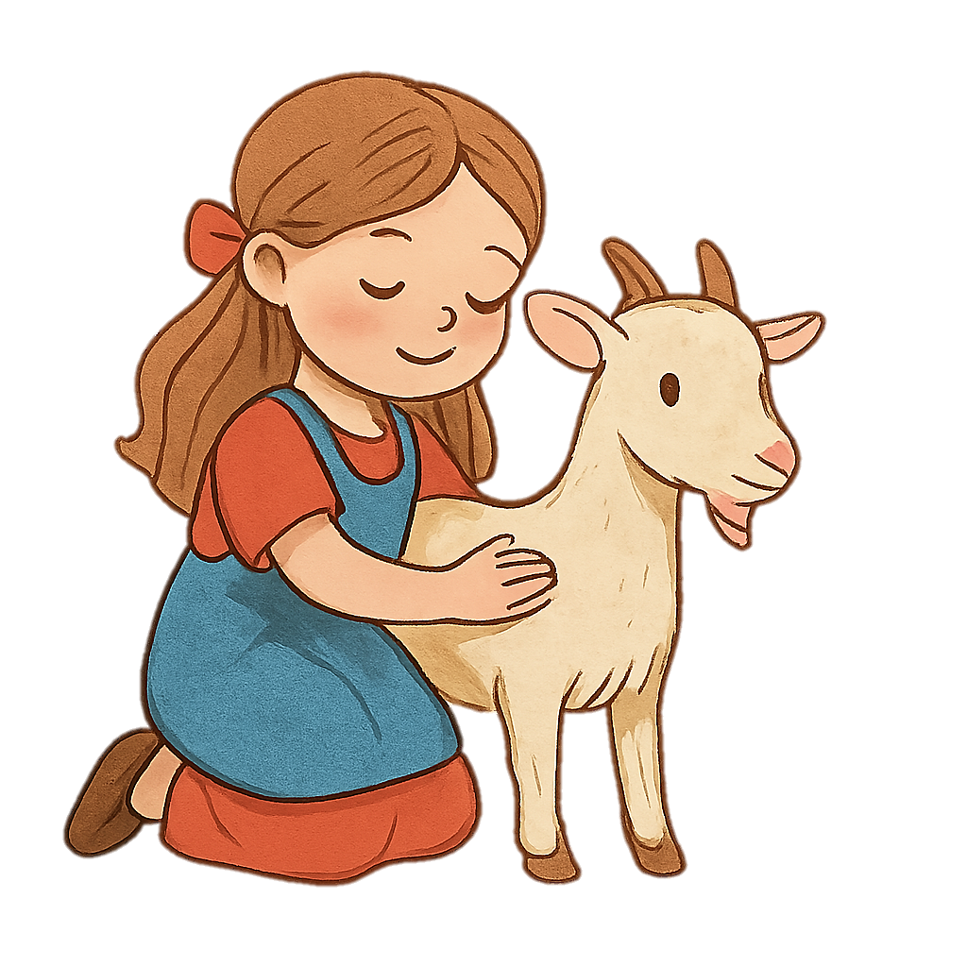










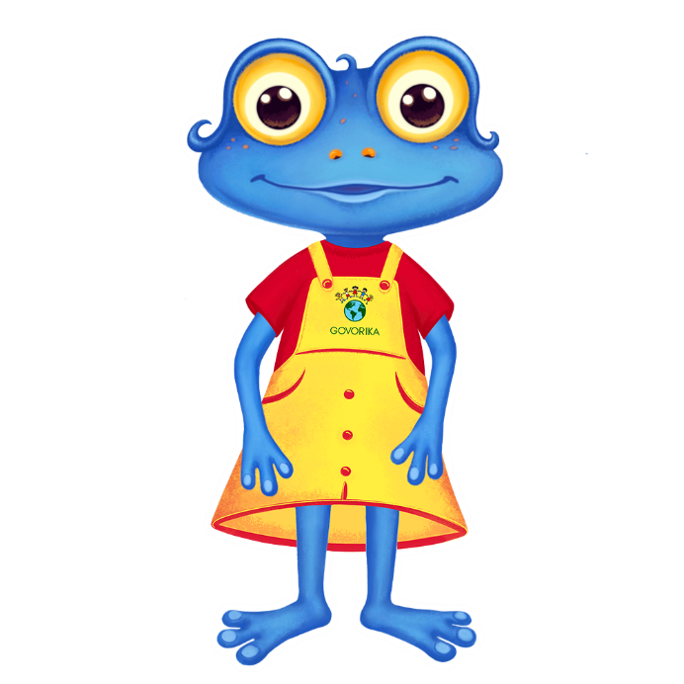
У Зої за-мок.
У Зої зо-шит.
У Лі-зи ко-за.
У Же-ні же-тон.
У Лі-зи ва-за.
У Же-ні ли-жі.
У Жо-ри рі-жок.
У Жо-ри жур-нал.

